Slide 1

Gestão de projetos
LaTeX

Slide 2
Referências Bibliográficas
Títulos e Seções
Ambientes e Pacotes
Fórmulas Matemáticas
Sintaxe Básica
Documento LaTeX
Vantagens do LaTeX
Introdução ao LaTeX
LaTeX

Slide 3
Referências Bibliográficas
Títulos e Seções
Ambientes e Pacotes
Fórmulas Matemáticas
Sintaxe Básica
Documento LaTeX
Vantagens do LaTeX
Introdução ao LaTeX
O que é o LaTeX?
Sistema de preparação de documentos.
Amplamente utilizado para documentos técnicos e acadêmicos.
LaTeX

Slide 4
Referências Bibliográficas
Títulos e Seções
Ambientes e Pacotes
Fórmulas Matemáticas
Sintaxe Básica
Documento LaTeX
Introdução ao LaTeX
Vantagens do LaTeX
Por que escolher LaTeX?
Alta qualidade tipográfica.
Controle preciso de formatação.
Suporte robusto para fórmulas matemáticas.
LaTeX

Slide 5
Referências Bibliográficas
Títulos e Seções
Ambientes e Pacotes
Fórmulas Matemáticas
Sintaxe Básica
Vantagens do LaTeX
Introdução ao LaTeX
Documento LaTeX
Elementos Essenciais:
Preambulo: Configurações iniciais.
Corpo do Documento: Conteúdo real.
Comandos: Instruções específicas.
LaTeX

Slide 6
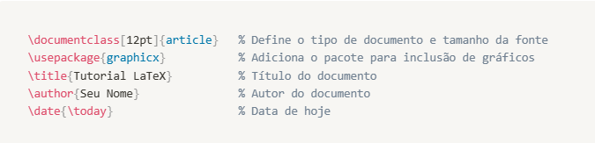
Referências Bibliográficas
Títulos e Seções
Ambientes e Pacotes
Fórmulas Matemáticas
Sintaxe Básica
Vantagens do LaTeX
Introdução ao LaTeX
Preambulo
No preâmbulo, você configura o tipo de documento, define pacotes e realiza configurações iniciais. Exemplo:
LaTeX

Slide 7
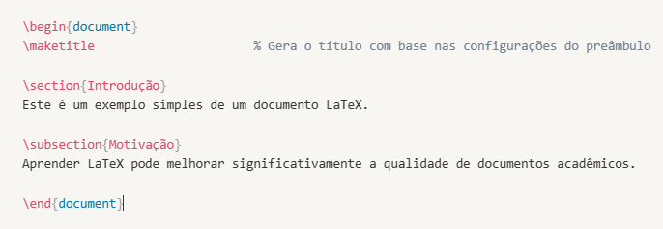
Referências Bibliográficas
Títulos e Seções
Ambientes e Pacotes
Fórmulas Matemáticas
Sintaxe Básica
Vantagens do LaTeX
Introdução ao LaTeX
Corpo do Documento
O corpo do documento contém o conteúdo real, como texto, seções, fórmulas, etc. Exemplo:
LaTeX

Slide 8
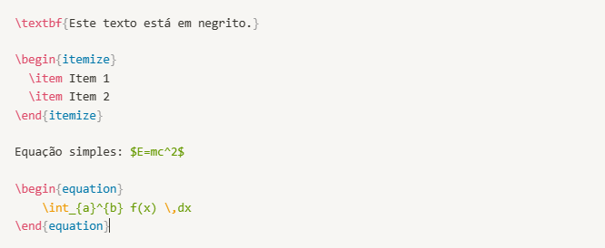
Referências Bibliográficas
Títulos e Seções
Ambientes e Pacotes
Fórmulas Matemáticas
Sintaxe Básica
Vantagens do LaTeX
Introdução ao LaTeX
Comandos
Comandos são instruções específicas que afetam o formato ou o comportamento do documento. Exemplo:
LaTeX

Slide 9
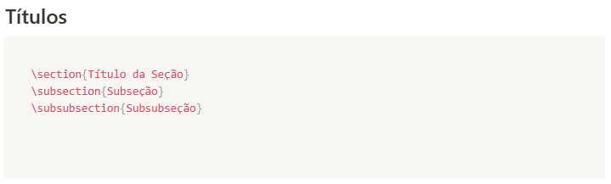
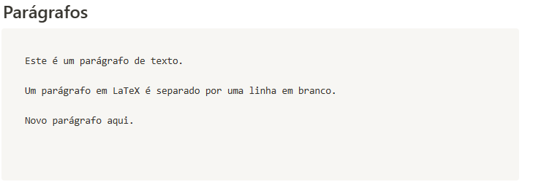
Referências Bibliográficas
Títulos e Seções
Ambientes e Pacotes
Fórmulas Matemáticas
Comandos
Vantagens do LaTeX
Introdução ao LaTeX
Sintaxe Básica
LaTeX

Slide 10
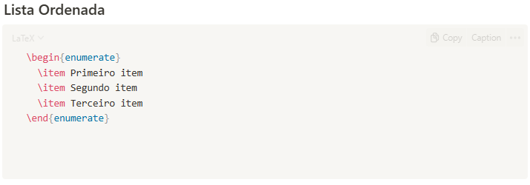
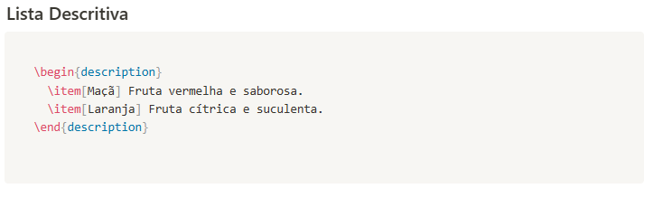
Referências Bibliográficas
Títulos e Seções
Ambientes e Pacotes
Fórmulas Matemáticas
Comandos
Vantagens do LaTeX
Introdução ao LaTeX
Sintaxe Básica
LaTeX

Slide 11

Referências Bibliográficas
Títulos e Seções
Ambientes e Pacotes
Sintaxe Básica
Comandos
Vantagens do LaTeX
Introdução ao LaTeX
Fórmulas Matemáticas
O LaTeX é especialmente conhecido por sua capacidade de criar fórmulas matemáticas de alta qualidade.
Ele oferece uma sintaxe intuitiva para expressões matemáticas, e os resultados são automaticamente formatados de maneira esteticamente agradável.
LaTeX

Slide 12
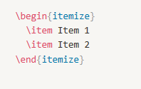
Referências Bibliográficas
Títulos e Seções
Fórmulas Matemáticas
Sintaxe Básica
Comandos
Vantagens do LaTeX
Introdução ao LaTeX
Ambientes e Pacotes
Ambientes e Pacotes:
Ambientes como itemize.
Pacotes como graphicx para gráficos.
LaTeX

Slide 13
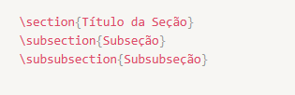
Referências Bibliográficas
Ambientes e Pacotes
Fórmulas Matemáticas
Sintaxe Básica
Comandos
Vantagens do LaTeX
Introdução ao LaTeX
Títulos e Seções
Automatização de Títulos:
\section{Introdução}
\subsection{Motivação}
LaTeX

Slide 14

Títulos e Seções
Ambientes e Pacotes
Fórmulas Matemáticas
Sintaxe Básica
Comandos
Vantagens do LaTeX
Introdução ao LaTeX
Referências Bibliográficas
Gestão de Referências:
Citações: autor
Bibliografia: bibliografia
LaTeX

Slide 15

Títulos e Seções
Ambientes e Pacotes
Fórmulas Matemáticas
Sintaxe Básica
Comandos
Vantagens do LaTeX
Introdução ao LaTeX
LaTeX
Referências Bibliográficas
Vamos para a prática?

